Slide 1
1 апреля День птиц
Подготовила учитель биологии: Омарова З.Г

Slide 2
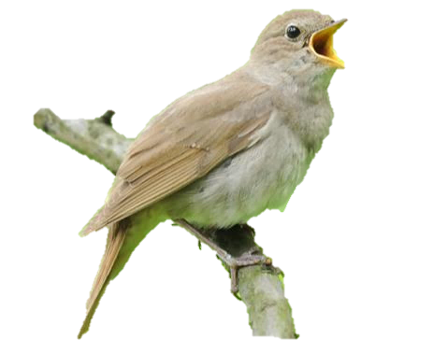
Узнай птиц!
голубь
соловей

Slide 3
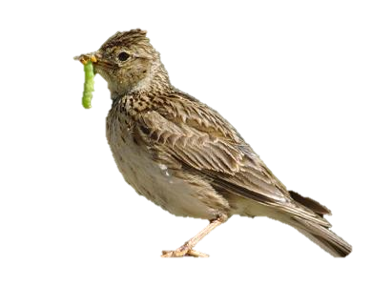
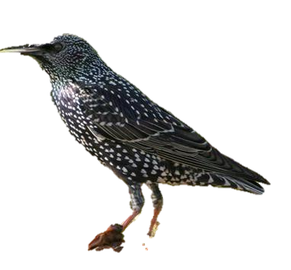
Узнай птиц
жаворонок
скворец

Slide 4
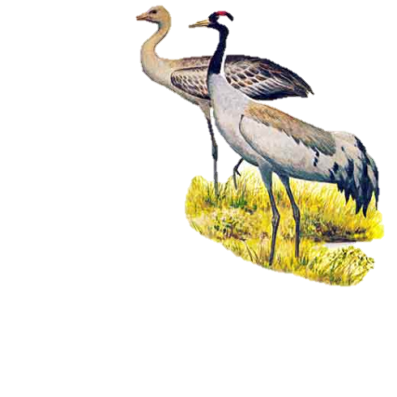
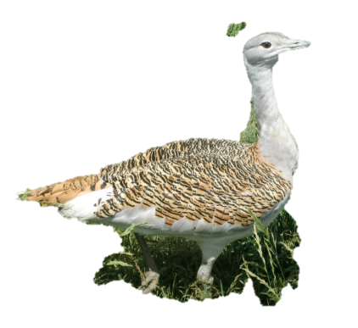
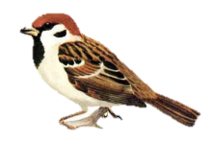
Узнай птиц!
журавли
дрофа
воробей

Slide 5
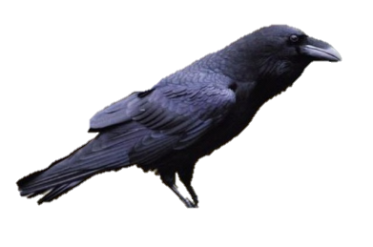
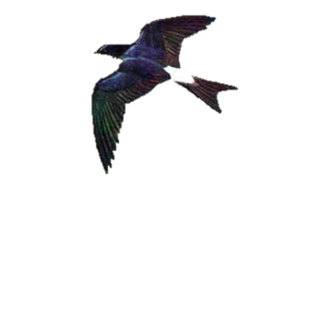
ворона
Кукушка
ласточка

Slide 6
Ласточка день начинает,
а соловей вечер кончает.
Воля птичке лучше
Лучше синица в руках,
чем журавль в небе.
Красна птица пером,
а человек умом

Slide 7
Перелётные птицы
Ласточка
Чибис
Жаворонок
Скворец
Журавль
Соловей
Кукушка

Slide 8
с | к | в | о | л | к | у | к
о | р | ё | р | ц | а | с | у
я | т | л | е | а | п | л | ш
д | е | л | ц | е | й | я | к
с | о | л | о | в | т | г | а
п | ф | и | г | у | с | р | к
п | о | л | и | н | ь | а | ч
о | п | у | г | а | й | ч | а

Slide 9
Спасибо за помощь !

